Slide 1
Дәріс 9. НИВЕЛИРЛІК ЖӘНЕ ТАХЕОМЕТРИЯЛЫҚ ТҮСІРІЛІМ
Дәріскер: қауымдастырылған проф.м.а., PhD Лайсханов Ш.У.

Slide 2
Жоспар
Нивелирлік түсірілім
Тахеометриялық түсірілім
Қорытынды
Пайдаланған әдебиеттер

Slide 3
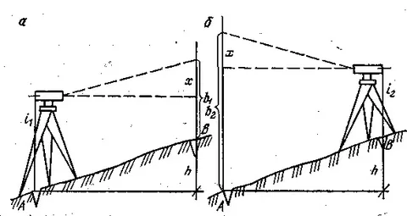
Нивелирлілеу
Жергілікті жердің топографиялық бетінің биіктік сипатын
анықтау мақсатындағы кешенді түсіру жұмыстарын нивелирлеу
дейді.

Slide 4
.
Мемлекеттік жəне түсіру торларының тірек нүктелерінің биіктігін анықтау, жергілікті жерді түсіру, жол құрылысы, су, газ, мұнай құбырларын, азаматтық жəне өндірістік құрылыстарды салу жұмыстарында нивелирлеу жүргізіледі.
Нивелирлеу кезінде биіктігі белгілі А нүктесі мен биіктігі белгісіз В нүктесінің биіктік ерекшелігі анықталады. Биіктігі белгісіз В (НВ) нүктесінің абсолют биіктігін табу үшін абсолюттік биіктігі белгілі А нүктесінің биіктігіне екі нүктенің биіктік айырмасын қосу немесе алу арқылы анықтайды.

Slide 5
Нивелирлік түсірудің негізгі əдістеріне суретте көріп тұрған нивелирлеулеу жатады.
Нивелирлік түсірудің негізгі əдістеріне
геометриялық
тригонометриялық
барометрлік

Slide 6
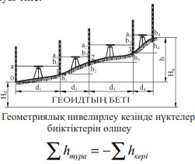
Геометриялық нивелирлеу
Екі нүктенің бір-бірінен биіктік айырмасын анықтау үшін бір бекеттен жүргізілетін нивелирлеу қарапайым деп аталады. Геометриялық нивелирлеу кезінде құралды бекеттерге жолақты екі тақтайшаны (А жəне В) пикеттердегі нүктелерге тіктеп қояды. Мысалы, 0, 1, 2, 3 тағы сол сияқты нүктелердің бір-бірінен биіктігі 1 2 3 h ,h ,h тағы басқа пикеттердің ортасына нивелирді қойып, оларды қосып тұрған түзулердің арасын өлшеу арқылы тақтайшалардың көмегімен анықтап біледі.

Slide 7
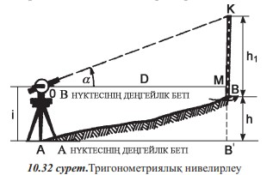
Тригонометриялық нивелирлеу.
Тригонометриялық нивелирлеу кезінде екі нүктенің бір-бірінен биіктігі А нүктесінің бетінің жəне В нүктесі арқылы өтетін ауырлық сызығының бағытын түзетін, ал гипотенузасы АВ сызығының беткей болып табылатын үш бұрышты есептеуге негізделеді. Тригонометриялық нивелирлеуді жүргізу үшін А нүктесіне тік шеңбері бар прибор орнатылып, биіктігін анықтауды қажет ететін В нүктесіне нивелирлік тақтайша орналастырылады. А жəне В нүктелерінің анықталуға тиіс өзара биіктігі h, беткейдің көлденең түзу жағдайы D, -құралдың биіктігі і, тақтайшаға нысаланған нүктенің биіктігі КВ=l əріптерімен белгілейді.

Slide 8
Барометрлік нивелирлеу
Нивелирлеу барысында атмосфералық қысымды өлшеу мəліметтері бойынша екі нүктенің бір-бірінен өзара биіктігін анықтауды барометрлік нивелирлеу деп аталады.
Барометрлік нивелирлеу жердегі нүктелердің абсолют тік биіктігін тез анықтауға және таулы аймақтарда өте қатты тілімденген жер бедерін түсіруге мүмкіндік береді.

Slide 9
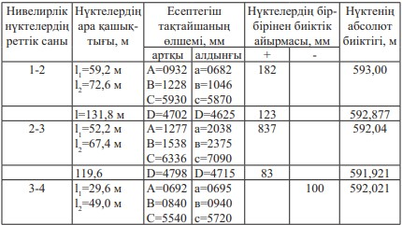
Нивелирлік түсіру деректерін тіркейтін дала кітапшасы

Slide 10
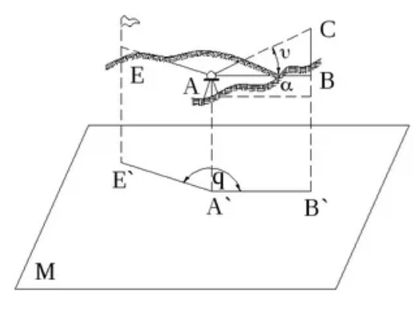
Тахеометриялық түсірім
Тахеометриялық түсірім - қазіргі кезде әлі де танымал маңыздылығын жоймаған маркшейдерлік-геодезиялық түсірімдердің бірі болып саналады. Бұл түсірім далалық жерде атқаруға жеңіл, жылдам, және ауа райының қарамастан жүргізіле береді. Тахеометриялық түсірім топографиялық контурлық-биіктік түсірістерге жатады, оның нәтижесінде ситуация мен бедерді бейнелеп жер бетінің топографиялық планын алады.

Slide 11
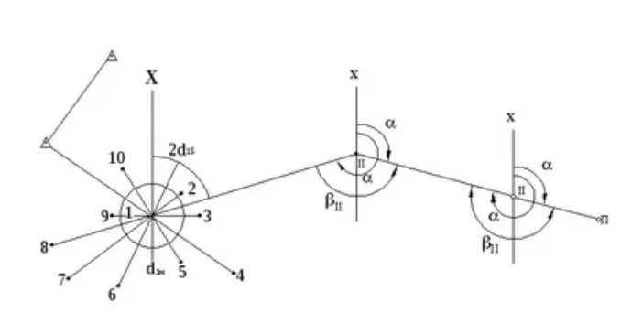
Тахеометриялық түсіру
Тахеометрия гректің «жылдам өлшеу» деген сөзінен алынған . Жылдам өлшеу деп айтатын себебі, бүл түсіруде нүктенің пландық және биіктік орны, аспапты нүктеде түрған рейкаға бір рет бағыттағанда анықталады. Сондықтан тахеометриялық түсірімнің мәні жер бетіндегі нүктелердің кеңістіктегі полярлық координаталарын (в, V, Д) анықтап және нүктелерді планға салу болып табылады

Slide 12
Тахеометрмен жұмыс жасау үлгісі Орыс тілінде (видеоны жүргізініз)

Slide 13
Қорытынды
Қорыта айтқанда, Жер бетіндегі түсірілім жұмыстары бойынша кен орындарын зерттеуге, неше түрлі кәсіпорындары жобалап салуға, кен орындарын қауіпсіз пайдалнуға өте қажет болып табылады. Сонымен қатар түсіру жұмыстарымен карталар мен пландар және жер бетінің цифрлы моделі жасалынады. Осы түсірімдер ішінде Нивелирлік және тахеометриялық түсірілімдердің де маңызы зор екенін жоғарыда қарастырып өттік. Ал тахеометриялық түсірімдер қазіргі кезде электронды нұсқасы пайда бола бастады. Оларға мысалы үшін Nikon DTM-332, 3Т5РМ ресейлік және тағы басқалар жатады.

Slide 14
Пайдаланған əдебиеттер тізімі
1. Қалыбеков Т. Қ. Геодезия мен топография негіздері.– Алматы: Ана тілі, 1993.184 б.
2. Картография с основами топографии./ Г. Ю. Грюнберг, Н. А. Лапкина, Н. И. Малахов и др.; под ред. Г. Ю. Грюнберга -М.: Просвещение, 1991.–364 с.
3. Попов В. Н., Чеканин С. И. Геодезия. Учебник для ВУЗ.–М.: Горная книга, 2007.
5. Чеканин С. И., Огородников С. В. Геодезия: учебное пособие на электронном носителе для сситемы дистанционного оброзование.–М.: РТТАУ, 2005.
6. Курошев Г. Д. Геодезия и география.– СПб. Изд-во С-Петербурского университета, 1999.–148с.
7. Жуков А. С., Серапинас Б. Б. Спутниковое позиционирование. – М., 2002.–119 с.
8. Книжников Ю. Ф. Аэрокосмическое зондирование. Методология, принципы, проблемы. Учебное пособие. –М.: Изд. МГУ, 1997.
https://library.eiti.edu.kz/book/606.pdf

Slide 15
Назарларынызға рахмет!

